Slide 1



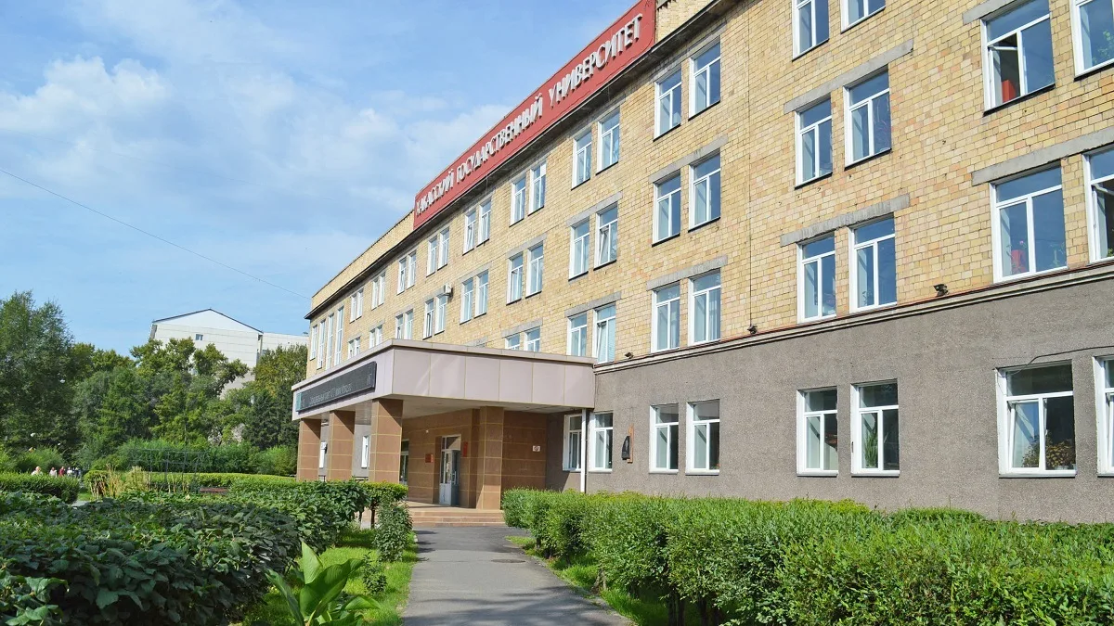
ФГБОУ ВО «Хакасский государственный университет им. Н.Ф. Катанова»

Slide 2

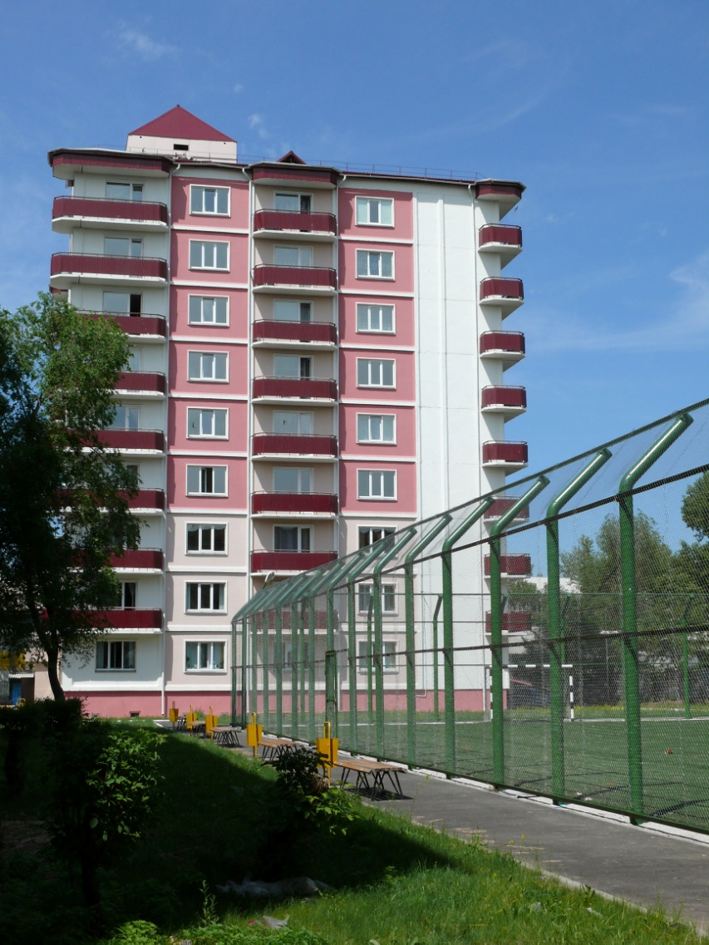
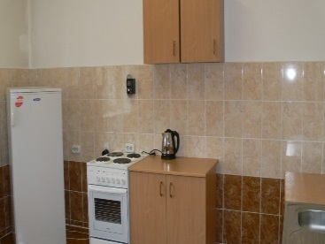
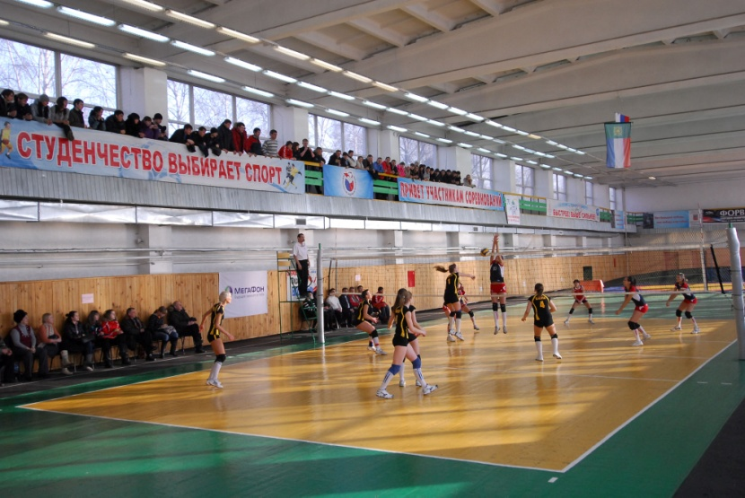
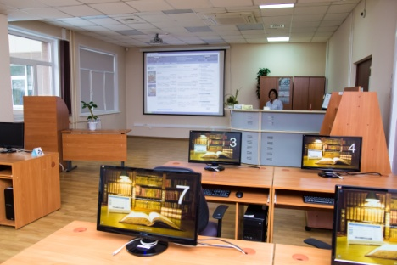

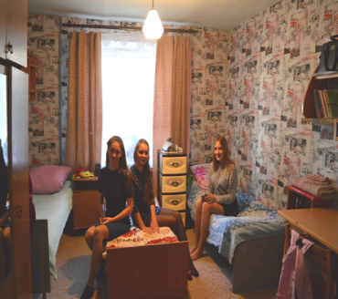
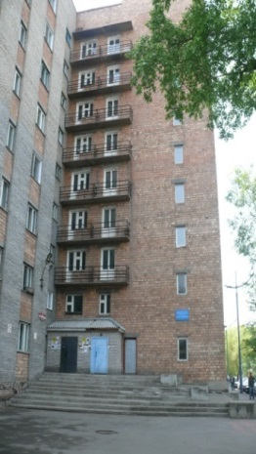
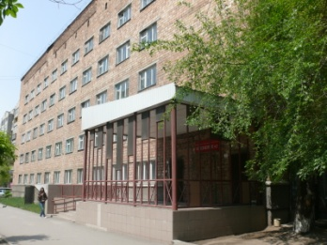
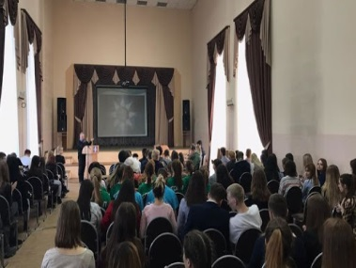

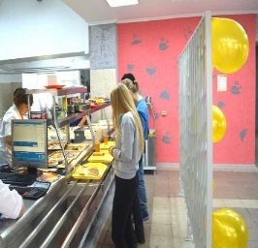
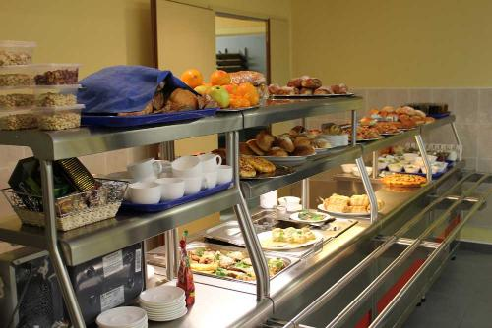
Университетский кампус
Общежития университета
Электронные читальные залы, библиотеки
Спортивные площадки
Бесплатный доступ к 19 электронным библиотечным системам, справочным правовым системам, базам данных, электронной библиотеке университета, доступ к Интернет
Бесплатное посещение 11 секций
по 8 видам спорта
Актовые залы
Столовые университета
Бесплатное обучение по дополнительным программам: Ведущий концертных программ; Основы дизайна; Основы искусства дефиле; Основы вокального мастерства; Основы искусства хореографии; Основы актерского мастерства
Стоимость комплексного обеда составляет 200-250 рублей
Примерная стоимость проживания
в общежитии – 1500 руб. в месяц

Slide 3
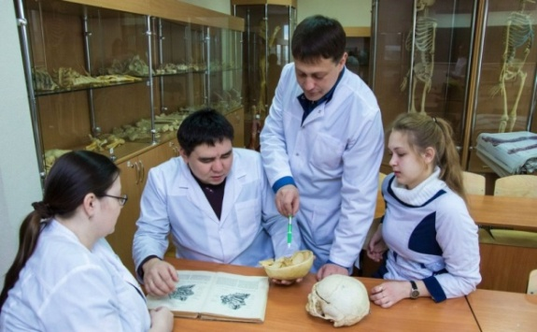
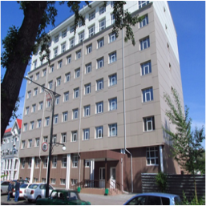
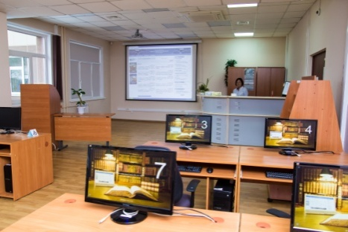
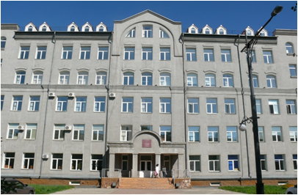
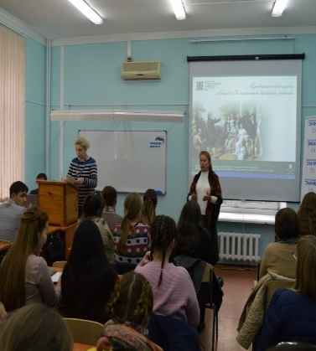
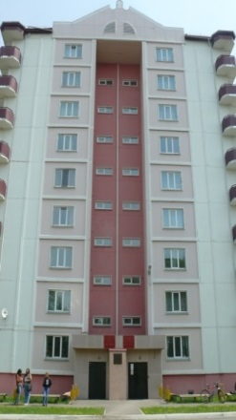
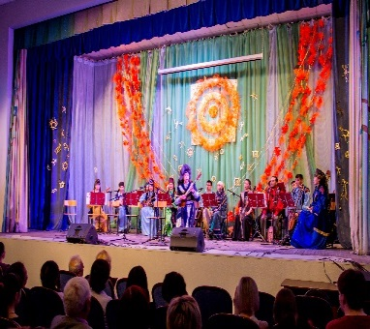
Структура ФГБОУ ВО «ХГУ им. Н.Ф. Катанова»
Институт естественных наук и математики
Материально-техническая база
Инженерно-технологический институт
Медицинский институт
15 учебных корпусов
10 общежитий
Легкоатлетический манеж
Стадион широкого профиля с полосой препятствий
Спортивные залы, площадки и футбольные поля
Актовые и концертные залы
Научная библиотека
Издательство
Центр информационных технологий
Центр поддержки технологий и инноваций
Центр довузовского образования
Лаборатория электронных образовательных ресурсов
Научный гербарий
Учебно-экспериментальная лаборатория информационных систем
Музей истории, археологии и этнографии
Зоологический музей
Анатомический музей
Опытное поле
Институт истории и права
Институт менеджмента, экономики и агротехнологий
Институт филологии и искусств
Институт непрерывного педагогического образования
Колледж педагогического образования, информатики и права
Медицинский колледж
Сельскохозяйственный колледж
Институт гуманитарных исследований и саяно-алтайской тюркологии
Институт повышения квалификации и переподготовки кадров

Slide 4










ХГУ им. Катанова в цифрах
более 9000
студентов
7 институтов
4 колледжа
23 кафедры
Образовательные программы с учетом профилей
83 бакалавриата
28 магистратуры
5 специалитета
41 аспирантуры
4 ординатуры
31 СПО
Научно-педагогический состав
197 кандидатов наук
33 докторов наук
7 научных работников
Подготовка специалистов в области хакасской культуры и истории – более 250 чел.
более 130
Сохранность
контингента
более 90%
программ
дополнительного образования
Доля выпускных квалификационных работ содержащих подтверждение о внедрении результатов исследования в практику – 60,8%
Книжный фонд научной библиотеки –
более
1,2 млн. экз.
9 электронных читальных залов
11 электронных библиотечных систем
2 24 научные электронные коллекции в доступе

Slide 5
Основные направления подготовки и специальности
Эколог
Педагог, учитель
Биолог
Историк
Юрист
Работник культуры
Врач
Психолог, социолог
Ветеринар
IT- специалист
Агроном
Инженер-Строитель
Строитель
Экономист, Финансист, Менеджер
Дизайнер
Филолог, лингвист
Социальный работник
Аналитик

Slide 6
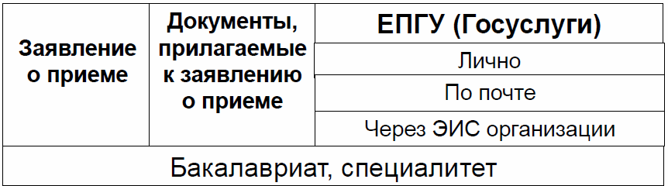
Заявление о приеме и прилагаемые документы
МАГИСТРАТУРА

Slide 7


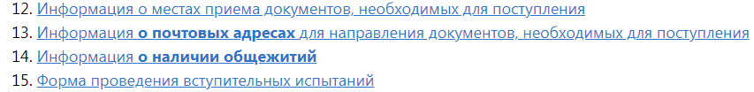
Информация о приеме документов
Информация по приему размещена на официальном сайте ХГУ им. Н.Ф. Катанова
https://khsu.ru/
Главная страница сайта, вкладка «Абитуриенту»
Вкладка
«Магистратура»

Slide 8

Сроки приема на обучение по программам магистратуры очной и заочной формы обучения
Завершение приема документов
Издание приказов о зачислении
13-21 августа
20 июня
13 августа
25 августа
Начало приема заявлений
Вступительные испытания
https://khsu.ru/abitur/magistr/msrofo

Slide 9

Информация о вступительных испытаниях
Информация по приему размещена на официальном сайте ХГУ им. Н.Ф. Катанова
https://khsu.ru/
Главная страница сайта, вкладка «Абитуриенту»
Вкладка
«Магистратура»

Slide 10

Информация о вступительных испытаниях
Информация по приему размещена на официальном сайте ХГУ им. Н.Ф. Катанова
https://khsu.ru/
Главная страница сайта, вкладка «Абитуриенту»
Вкладка
«Магистратура»

Slide 11
Вступительные испытания и учет индивидуальных достижений
Сумма баллов за вступительные испытания
Сумма баллов за индивидуальные достижения
не более 10 баллов суммарно
Сумма конкурсных баллов
для ранжирования списков поступающих

Slide 12
Информация о порядке учета ИНДИВИДУАЛЬНЫХ ДОСТИЖЕНИЙ
Информация по приему размещена на официальном сайте ХГУ им. Н.Ф. Катанова
https://khsu.ru/
Главная страница сайта, вкладка «Абитуриенту»
Вкладка
«Магистратура»
5 файл

Slide 13
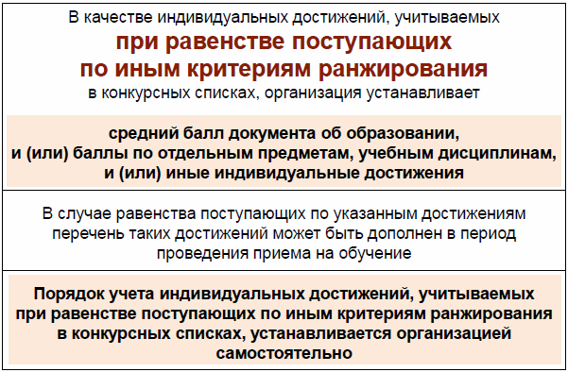
Учет индивидуальных достижений поступающих

Slide 14

Списки подавших документы и конкурсные списки
Списки подавших документы и конкурсные списки
публикуются:
1. на ЕПГУ
2. на официальном сайте вуза

Slide 15
Зачисление
Зачисление на бюджетные места
Осуществляется по согласию на зачисление
Аналог оригинала документа об образовании, действует на вуз в целом (не на отдельный конкурс)

Slide 16
Механизм целевого обучения
целевая квота
Увязка заявления о приеме на
ЦЕЛЕВУЮ КВОТУ
с предложением заказчика
В заявлении о приеме указывается
заказчик целевого обучения и № предложения на платформе «Работа в России»

Slide 17
Механизм целевого обучения (целевая квота)
Зачисление на бюджетные места
ПРЕДЛОЖЕНИЕ
о заключении договора о целевом обучении
ЗАКАЗЧИК
ЗАЯВКА
на заключение договора о целевом обучении
ГРАЖДАНИН
поступающий
ЗАЯВЛЕНИЕ о приеме на обучение в пределах целевой квоты

Slide 18

Особенности приема на целевое обучение
ХГУ им. Н.Ф. Катанова проводит прием на обучение на места в пределах целевой квоты на основании заявок на заключение договора о целевом обучении, поданных на Единой цифровой платформе в сфере занятости и трудовых отношений «Работа в России»

Slide 19
Целевое обучение позволяет:
Заранее выбрать будущее место работы;
Гарантировать трудоустройство по завершении обучения;
Получить дополнительные меры поддержки от будущих работодателей, например материальную поддержку, место в общежитии, компенсацию аренды жилья на время учебы или оплаты дополнительных образовательных услуг.

Slide 20
Инструкция поступления
Шаг 1. Зайдите на портал «Госуслуги» и подайте заявление на поступление в вуз.
Шаг 2. Ответьте «Да» на вопрос: Рассматриваете целевое обучение?».
Шаг 3. Изучите предложения заказчиков и выберите подходящие.
Шаг 4. Выберите вузы и конкурсные группы, в которые хотите поступить, и подайте заявление о приеме и необходимые документы.

Slide 21
Инструкция поступления
! Документы подаются с 20 июня
Шаг 5. Отслеживайте свое место в конкурсном списке на сайте университета.
Шаг 6. В случае прохождения конкурсного отбора подайте оригинал документа об образовании не позднее 12:00 по московскому времени 1 августа: нажав соответствующую кнопку на портале «Госуслуги»
Шаг 7. Дождитесь информации о зачислении (в личном кабинете на портале «Госуслуги» или на сайте вуза).

Slide 22
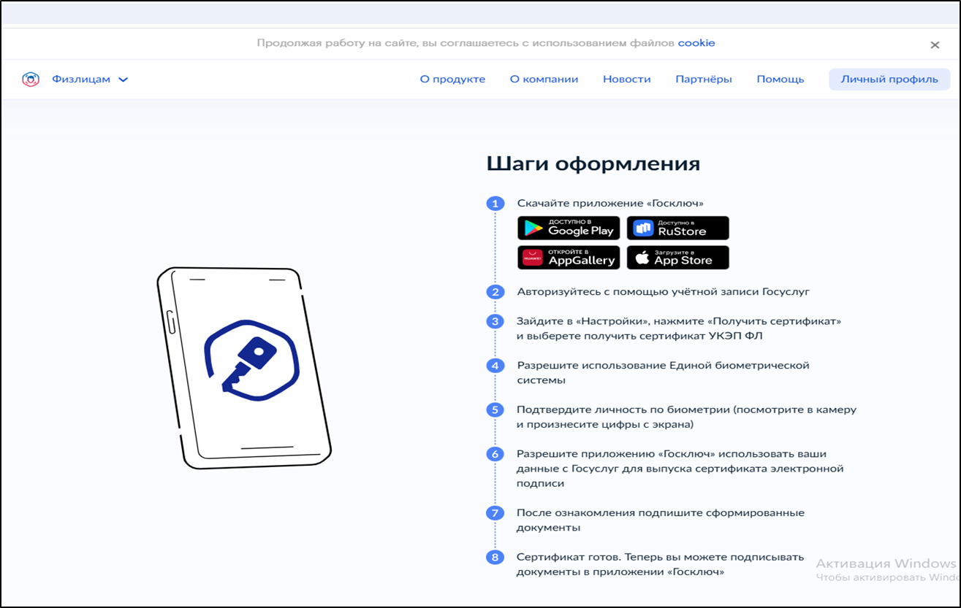
Инструкция поступления
Шаг 8. Заключите договор о целевом обучении с заказчиком не позднее начала учебного года (в электронном виде через приложение «Госключ» или обратившись к заказчику).

Slide 23
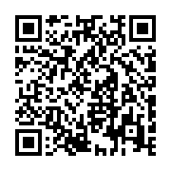

Вконтакте
Сайт университета - АБИТУРИЕНТУ
Контакты Приемной комиссии:
(83902) 22-37-73,
22-84-55
пр. Ленина 90, главный корпус

